Slide 1
下午场：AI 说的话，你敢信多少
D3·下午前半场 13:30–15:30｜判断力·人机分工·口喷
Notes:
P01 | 封面 | 源段:- | 时长:-

Slide 2
想一想
这两天，有没有被 AI 骗过？
今天下午，讲一个比提问更值钱的东西：判断
Notes:
P02 | 提问 | 源段:- | 时长:-

Slide 3
判断力＝审美的落地
你不是缺提问技巧——你是想在 AI 一本正经地胡说时，一眼看出哪句能信、哪句要查
判断力，就是"审美"这一角的落地——判断 AI 产出的好坏，恰恰是"不能交给 AI"的那部分
先记住：判断，比提问更值钱
Notes:
P03 | 内容 | 源段:- | 时长:-

Slide 4
套话：删掉它，意思不变
AI 说的话，分三类：套话、可用、必须核查
套话＝"感谢大家百忙之中""让我们携手并进"——没错，但没信息
判断标准：删掉它，意思变不变？不变，就是套话
套话，直接删
Notes:
P04 | 内容 | 源段:- | 时长:-

Slide 5
可用留着，必须核查
可用：说得对、能用、改改就能用——这段我自己写得出吗？写不出，留着
必须核查：涉及事实、数据、人名、时间、知识点——AI 可能一本正经地编
判断标准：这句话错了，后果严重吗？严重，必须查
Notes:
P05 | 内容 | 源段:- | 时长:-

Slide 6
想一想
套话删掉，可用留着，事实必查
Notes:
P06 | 大字 | 源段:- | 时长:-

Slide 7
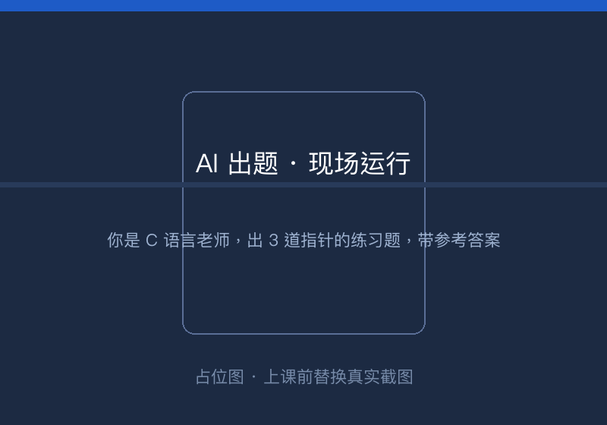




AI 出题，你敢直接用吗
输入：你是 C 语言老师，出 1 道 for 循环选择题，带参考答案
AI 给的答案：B
Notes:
P07 | 图文 | 源段:- | 时长:-

Slide 8
想一想
这道题，你选哪个？
题目：以下关于 for 循环的说法，正确的是（ ）
A. 只能用于已知次数的循环／B. 三个表达式都不能省略
C. for(;;) 是无限循环／D. 不能嵌套
正确答案 C——B 错在：三个表达式都可以省略
Notes:
P08 | 提问 | 源段:- | 时长:-

Slide 9
判断四问
一问：知识点对不对？——可能偷换概念、抄错公式
二问：难度对不对？——对应考纲吗？超纲吗？
三问：表述有没有歧义？——学生会不会读歪？
四问：答案对不对？——参考答案也可能是错的，必须验算
给学生用的东西，四问过一遍
Notes:
P09 | 内容 | 源段:- | 时长:-

Slide 10
想一想
编译不会骗你
Notes:
P10 | 大字 | 源段:- | 时长:-

Slide 11
它不知道"对不对"，只知道"像不像"
它没有"事实"这个概念，只有"接得顺不顺"
这两天被骗过的那几下，不是 AI 坏，是它太会"像"
今天起，这个亏，你不再吃第二次
Notes:
P11 | 内容 | 源段:- | 时长:-

Slide 12
验收驱动
验收驱动：先定义"什么算完成"，再让 AI 动手
人负责：问题、用户、验收标准、取舍
运行负责：裁判——能跑、可用、可交付，才算完成
AI 说的不等于对的，落款是你的名字
Notes:
P12 | 内容 | 源段:- | 时长:-

Slide 13
三分类，说得出吗？
套话、可用、必须核查
AI 是助手，但签字的是你
Notes:
P13 | 内容 | 源段:- | 时长:-

Slide 14
记住
“判断，比提问更值钱”
Notes:
P14 | 金句 | 源段:- | 时长:-

Slide 15
三色标注：一封信
15
晚上十点，孩子期末评语还没写——AI 替你写了一封，可你敢直接发吗？
今天下午，你手里要有一份自己标好的答案
Notes:
P15 | 章节 | 源段:- | 时长:-

Slide 16
规则就三个词
绿色＝套话，删
黄色＝可用，留
红色＝必须核查，查
表扬信全文上屏——自己标，不用交
Notes:
P16 | 存屏 | 源段:- | 时长:-

Slide 17
想一想
过三句：绿、黄、红？
"希望你在新学期继续保持优异表现。"——套话，删
"运动会上的那个转身，全班都喊你名字。"——真细节，留
"语文成绩稳定在 95 分以上。"——红：它编的，查成绩单
Notes:
P17 | 提问 | 源段:- | 时长:-

Slide 18
哪句不像我，哪句就值得重写
AI 写得再像，有一类话它写不像：你的"私下话"
"你上次偷偷把同桌的笔捡起来，我看见了。"——这种话，AI 编不出来
Notes:
P18 | 内容 | 源段:- | 时长:-

Slide 19
同桌对判：为什么这么标？
A：这句我标了绿，因为……B 顶回去：我觉得该标黄，因为……
你们吵的那一下，不是谁错——是你们俩的标准还没对齐
把理由说出口，比"觉得对"值钱得多
Notes:
P19 | 内容 | 源段:- | 时长:-

Slide 20
多案例判断：快速三色
第一段：家长群通知——三十秒，心里标三色
第二段：AI 出的数学题——它的答案，你标什么色？
三色标注，就是你判断力的第一张成绩单——不交，自己留着
AI 是初稿，你是终稿
Notes:
P20 | 任务卡 | 源段:- | 时长:-

Slide 21
记住
“AI 是初稿，你是终稿”
Notes:
P21 | 金句 | 源段:- | 时长:-

Slide 22
人机分工：谁该干什么
22
很多人用 AI 用得累，不是 AI 不行，是分工错了
Notes:
P22 | 章节 | 源段:- | 时长:-

Slide 23
人负责 vs AI 负责
一句话：人定方向、做取舍，AI 出草稿、跑执行
人负责四件事：问题、用户、验收标准、取舍
AI 负责五件事：草稿、代码、结构、文案、重构建议
人类定方向，AI 提产能——跟上午的双三角是一回事
Notes:
P23 | 对比 | 源段:- | 时长:-

Slide 24
两条铁律
先对齐需求，再开工——信息没对齐就开工，注定返工
不指望一次做对，指望来回迭代——从想法到能用，需要 N 多轮对话
别问"AI 能不能一次做对"，要问"我跟它来回了没有"
Notes:
P24 | 内容 | 源段:- | 时长:-

Slide 25
发散与收敛
AI 做发散：穷举、生成、出十个方案——它的强项，它不累
人做收敛：选哪个、删哪句、定调性——你的事，你负责
为什么收敛在人手里？因为选要有标准——这就是审美
想干什么、什么叫好、错了谁负责——攥在你手里，你是说了算的人
Notes:
P25 | 内容 | 源段:- | 时长:-

Slide 26
记住
“人定方向、做取舍，AI 出草稿、跑执行”
Notes:
P26 | 金句 | 源段:- | 时长:-

Slide 27
口喷草稿法
27
口喷不是偷懒，是先把人类思维倒出来，让 AI 做结构化工
最像"老板布置任务"的动作：你只管说，它负责接
Notes:
P27 | 章节 | 源段:- | 时长:-

Slide 28
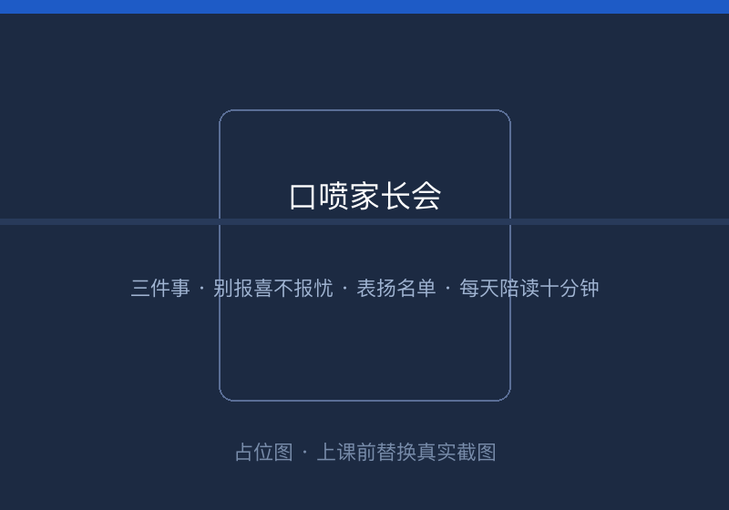
现场演示：口喷"家长会三件事"
口喷"家长会三件事"——你帮我理成一个大纲
它结构化，我定调性
Notes:
P28 | 图文 | 源段:- | 时长:-

Slide 29
口喷原文：家长会三件事
第一，这学期整体情况——别报喜不报忧，但也别吓人
第二，表扬一批孩子——怕名单念太长，家长走神
第三，给家长一个具体动作——每天陪孩子读十分钟书
人改："客观反馈"→"该夸夸，该说说"——它结构化，我定调性
Notes:
P29 | 内容 | 源段:- | 时长:-

Slide 30
为什么口喷比打字好？
说得比打得快——打字要组织半天，说话张嘴就来
说得比打字"真"——说话是原生态，原生态里有你的真想法
AI 最擅长收拾烂摊子——你越乱，它越有活干
口喷，是把脑子里的矿，倒出来给 AI 炼
Notes:
P30 | 内容 | 源段:- | 时长:-

Slide 31
轮到你们：说给 AI 听
打开豆包
把上午那张场景卡，用嘴说出来，让它整理
要求就一个：别想好再说，边说边想
没做完的别急——晚上回去自己再来一遍
Notes:
P31 | 任务卡 | 源段:- | 时长:-

Slide 32
10 选 1：凭什么？
指令：班级要搞一次活动，给我出 10 个方案
秋游登山／校园义卖／班级运动会／读书分享会／劳动实践
科技馆参观／亲子烘焙／社区志愿服务／班级才艺秀／户外写生
任务：十秒挑一个，心里说清三个字——凭什么
Notes:
P32 | 内容 | 源段:- | 时长:-

Slide 33
想一想
十个它给你，一个你选
Notes:
P33 | 大字 | 源段:- | 时长:-

Slide 34
角色互换：来回定稿
两人一组：一个当"人"，一个当"AI"
"人"口喷一件真实工作；"AI"整理成一条，反问"这里到底什么意思？"
来回三趟，说出"OK，这版像我要的了"
你不是打字员，你是那个定稿的人
Notes:
P34 | 任务卡 | 源段:- | 时长:-

Slide 35
记住
“口喷，是把脑子里的矿，倒出来给 AI 炼”
Notes:
P35 | 金句 | 源段:- | 时长:-

